Slide 1
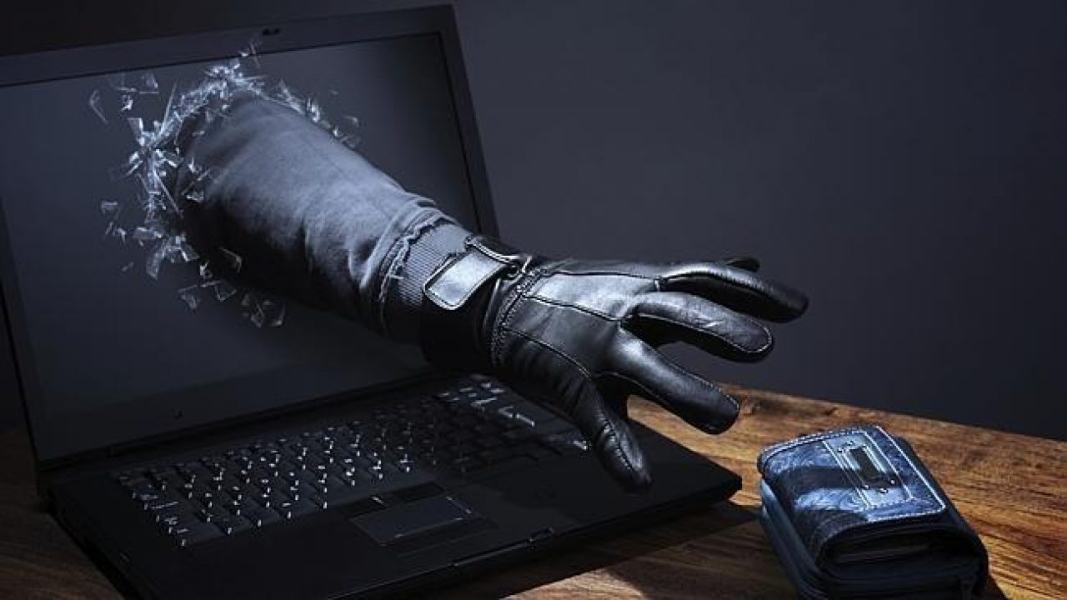
Pirâmides e golpes financeiros
Integrantes:
Gabriel Fonseca
Guilherme Figueiredo
João Vitor
Lucas Araujo

Slide 2
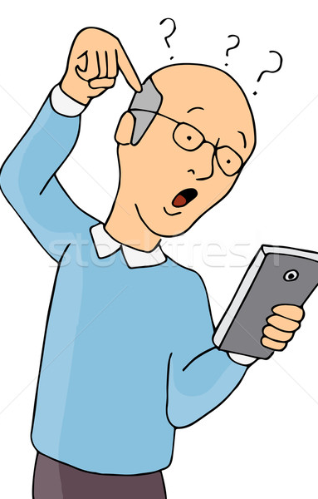
O Problema
Os golpes virtuais estão se tornando algo cada vez mais comum atualmente.
As principais vítimas são aquelas que não possuem tanta familiaridade com o ambiente online. Mas não se engane pois até mesmo as pessoas que são com o ambiente online podem cair em golpes também.

Slide 3

Tipos de Golpe
Existem muitos tipos de golpes que ocorrem na internet:
Golpe do Boleto Falso
Golpe via SMS
Golpe do Perfil Falso
Golpe do Investimento
Golpe do Whatsapp

Slide 4
Exemplo 1
Nome: Gisele Maria
Idade: 55 anos
Golpe Sofrido: Golpe do Perfil Falso

Slide 5
Exemplo 2
Nome: Fernando Melo
Idade: 82 anos
Golpe Sofrido: Golpe do Boleto Falso

Slide 6

Nossa Solução

